Slide 1
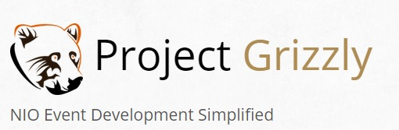
Préparer par Diana Daher

Slide 2
Qu’est ce que Grizzly?
Grizzly est l’API réseaux utilisée par GlassFish . Le Framework Grizzly a été conçu pour aider les développeurs à tirer parti de Java ™ NIO, les aider à développer des applications client et serveur évolutives et robustes.
Notes:
Grizzly est l’API réseaux utilisée par GlassFish .
La librairie fournie un serveur de Servlet et un framework de traitement réseau NIO, “haute performance”.
Le Framework Grizzly a été conçu pour aider les développeurs à tirer parti de Java ™ NIO, les aider à développer des applications client /serveur évolutives et robustes..

Slide 3
Le Framework Grizzly:
● Fournit des abstractions de plus haut niveau sur Java NIO ● Masque la complexité de la programmation avec Java NIO

Slide 4
Le Framework NIO :
● API faciles à utiliser pour les composants TCP / UDP / TLS à construire applications serveur / client ● Apporte des sockets non bloquantes à la couche de traitement de protocole(protocol processing layer) ● Gestion efficace des Buffer ● Stratégies de threading configurables - choix de built-in /personnalisable Implémentations ThreadPool ● Prise en charge de l'unification de port

Slide 5
Le Framework HTTP:
● Prise en charge du traitement HTTP non bloquant ● Prise en charge de Comet ● Assistance WebSocket

Slide 6
Dépendances et exigences de Grizzly
Exigence:
JDK 1.8
Dépendances:
GlassFish serveur d'application
Maven
Java SE 6 compilateur
Notes:
le Grizzli est en mesure d'opérer sur n'importe quel plate-forme sur lequel JDK 1.8 est disponible.
Le Grizzli vient empaqueté avec le serveur GlassFish d'application, mais il peut aussi être utilisé séparément.
Comme aussi grizzli peut être construit, rassemblé et installé en utilisant Maven.
Toutes les composantes Grizzly sont construites en utilisant Java SE 6 compilateur

Slide 7
Serveur Web en frontal de Grizzly
L'utilisation d'un serveur Web en frontal est nécessaire pour des raisons de:
Performances
Sécurité
Configurabilité
Notes:
Performance: le serveur Web permet de délivrer les contenus statiques comme les pages HTML, le code JavaScript, les images du site ou autres. Le serveur d’application sera utilisé alors pour servir uniquement les contenus dynamiques en Java et le serveur Web proposera son système de cache statique évolué.
Sécurité: le serveur Web est utilisé en frontal et isole le serveur Java EE d'Internet. Le conteneur est alors au plus près des données et il est moins sollicité pour des services simples.
Configurabilité: un serveur Web dispose d'une palette de services plus grande du point de vue HTTP que GlassFish.

Slide 8
Grizzly et AJP
Grizzli soutient AJP 1.3 (Apache Jserv Protocole) qui est exécuté en utilisant Grizzly core APIs et convient naturellement à l'infrastructure Grizzly entière: l'administration de mémoire, threading etc…

Slide 9
Grizzly et AJP(2)
L'implémentation de protocole AJP est surtout représentée par deux Filtres : AjpMessageFilter(construit des messages de protocole AJP ), AjpHandlerFilter(contient la logique de traitement réelle, qui travaille comme un codec entre AJP et les messages HTTP). Ils rempalcent le HTTPFilter dans FilterChain.
Notes:
Par suite le Filtre de Grizzly HttpServer ne remarquera pas même qu'il opère sur AJP plutôt que HTTP simple

Slide 10
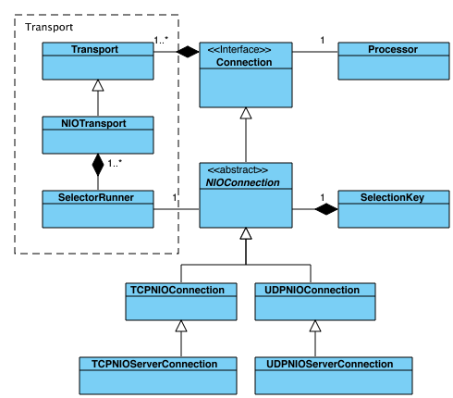
Grizzly Core: Transport et Connections
Notes:
Transport représente l’implementation du network transport ,
comme TCPNIOTransport, UDPNIOTransport
• La connexion est une unité de connexion de transport dans Grizzly, comme
Socket pour bloquer les E / S ou Channel pour NIO
• La relation de transport avec Connection est de 1 to many.

Slide 11
Grizzly Core: Filter et FilterChain
Transport Filter
HTTP Filter
HTTP server Filter
HTTP FilterChain
Transport Filter
SSL Filter
HTTP server Filter
HTTP Filter
HTTPS FilterChain
Notes:
Le filtre représente une unité de travail de traitement à être
réalisée, dont le but est d'examiner ou / et de modifier
l'état d'une transaction représentée par Le contexte
● FilterChain modélise un calcul comme une série de filtres,
qui pourrait être combiné dans une chaîne
Le filtre SslFilter est le filtre chargé de gérer le cryptage et le décryptage des données envoyées via une connexion sécurisée. Chaque fois que vous avez besoin d'établir une connexion sécurisée, ou de transformer une connexion existante pour la sécuriser, vous devez ajouter le SslFilter dans votre chaîne de filtres

Slide 12
Web Socket
Le protocole Web Socket est conçu pour remplacer les technologies de communication bidirectionnelles existantes. Il tente d'adresser les objectifs des technologies HTTP bidirectionnelles existantes dans le contexte de l'infrastructure HTTP existante.
Notes:
Le protocole WebSocket est conçu pour remplacer les technologies de communication bidirectionnelles existantes qui utilisent HTTP comme couche de transport pour bénéficier de l'infrastructure existante (proxy, filtrage, authentification). Il tente d'adresser les objectifs des technologies HTTP bidirectionnelles existantes dans le contexte de l'infrastructure HTTP existante; en tant qu’il est conçu pour fonctionner sur les ports HTTP 80 et 443 ainsi que pour prendre en charge les proxys HTTP et les intermédiaires, même si cela implique une certaine complexité spécifique à l'environnement actuel.

Slide 13
Caractéristique du Web Socket
• Bi-directional
• Full-duplex
• Fonctionne sur une seule socket TCP
• HTML5 standard
• Disponible via Transport simple ou SSL transports
• Ressemble beaucoup à HTTP, mais ne l’est pas
• A une phase initiale de “handshake”

Slide 14
Client Handshake
GET /demo HTTP/1.1
Host: example.com
Upgrade: websocket
Connection: Upgrade
Sec-WebSocket-Key: dGhlIHNhbXBsZSBub25jZQ==
Origin: http://example.com
Sec-WebSocket-Protocol: chat, superchat
Sec-WebSocket-Version: 13

Slide 15
Server Handshake
HTTP/1.1 101 Switching Protocols
Upgrade: websocket
Connection: Upgrade
Sec-WebSocket-Accept: s3pPLMBiTxaQ9kYGzzhZRbK+xOo=
Sec-WebSocket-Protocol: chat

Slide 16
Unification de port
• Utilise un seul port TCP pour publier différents types de services
- HTTP
- HTTPS
- IIOP
- Custom

Slide 17
Unification de port(2)
• Avantages
- Administration plus facile (côté client et serveur)
• Limitations
- La communication doit être initiée par un client

Slide 18
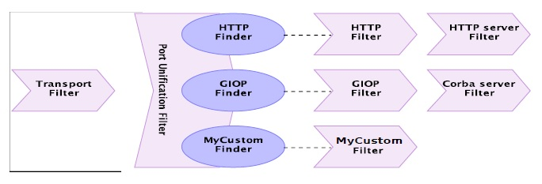
Unification de port(3)
Notes:
• Chaque protocole / service unifié est représenté par
- ProtocolFinder; détermine si les données appartiennent au protocole / service spécifique
- FilterChain; représente un protocole / service FilterChainspécifique

Slide 19
Pourquoi Grizzly?
Présente un nouveau sous-système pour améliorer l'administration de mémoire
Fournit le support d'ARP à Java
Fournit la capacité de contrôler des composantes clé dans le Framework
Fournit une abstraction plus utile au travail quotidien
Offre le support de HTTP/2
Notes:
Grizzly présente un nouveau sous-système pour améliorer l'administration de mémoire dans la durée d'exécution
Grizzly fournit le support d'ARP à Java et somnole actuellement sous les couvertures du projet de Glassfish
Grizzly fournit la capacité de contrôler des composantes clé dans le framework et permet à ce contrôle d'être prolongé par les composants personnalisés
Grizzly HTTP server framework construit du HTTP codec framework pour fournir une abstraction plus utile au travail quotidien
Grizzli offre le support de HTTP/2 qui, à son tour réduit, le temps de chargement de page Web.

Slide 20
Conclusion
Grizzly, le serveur d'application embarquée, est une solution efficace et facile au niveau connexion, implémentation et administration mémoire... Il aide les développeurs à profiter de Java ™ NIO API, et à construire des serveurs évolutifs et robustes utilisant NIO, en notant que ces APIs sont assez simples.

